Slide 1

ИНТЕРНЕТ МАГАЗИН
Исполнитель: Колесник Игорь Леонидович

Slide 2

Общее описание:
Интернет магазин с возможность авторизации пользователей и возможностью добавления удаления и поиска товаров

Slide 3
Используемые технологии:
Spring Boot
Web
Freemarker
Spring Security
Data jpa + postgres
lombok

Slide 4
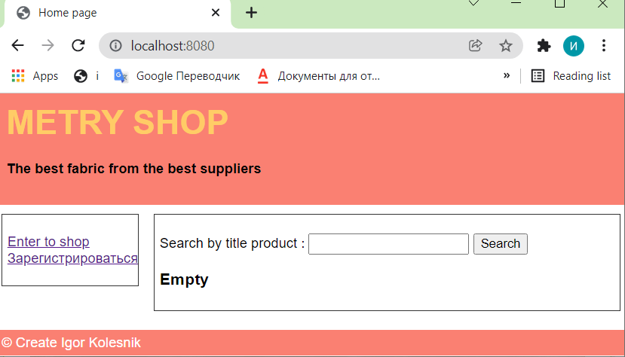
1.Localhost:8080
Главная страница
Содержит:
Возможность зайти на страницу под логином и паролем
Возможность регистрации нового пользователя
Поиск продуктов
Видимость списка продуктов
Незарегистрированный пользователь не имеет возможность добавления товаров

Slide 5
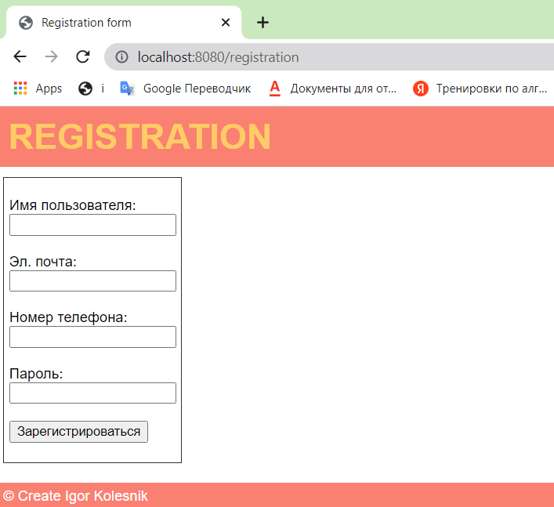
2.Localhost:8080/registration
Страница регистрации
Содержит:
Возможность регистрации нового пользователя по имени, электронной почте, номеру телефона и необходимо ввести пароль.

Slide 6
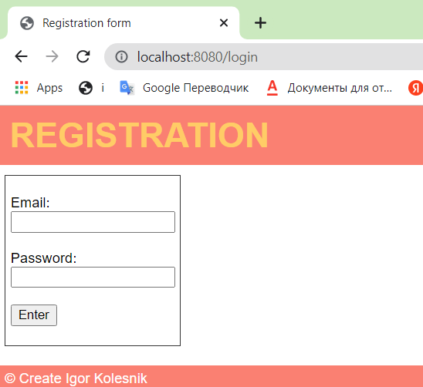
3.Localhost:8080/login
Страница входа по логину и паролю
Содержит:
Возможность войти на страницу интернет магазина по email и паролю

Slide 7
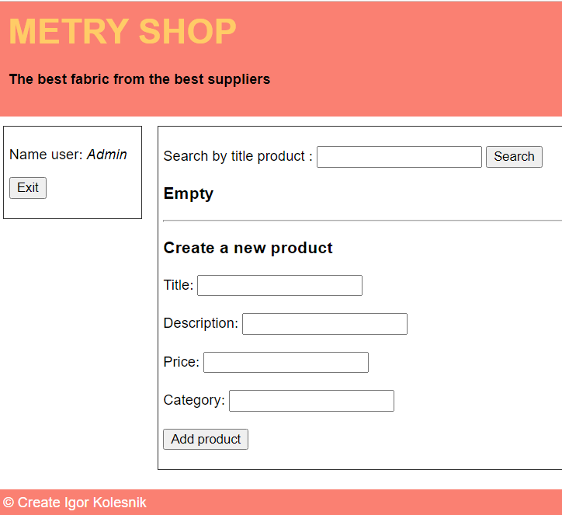
4.Localhost:8080
Вход на основную страницу магазина
Содержит:
Содержит поле имени User (Admin)
Поле поиска продуктов
Empty (указывает на отсутствие товаров в магазине)
Возможность создавать продукты

Slide 8
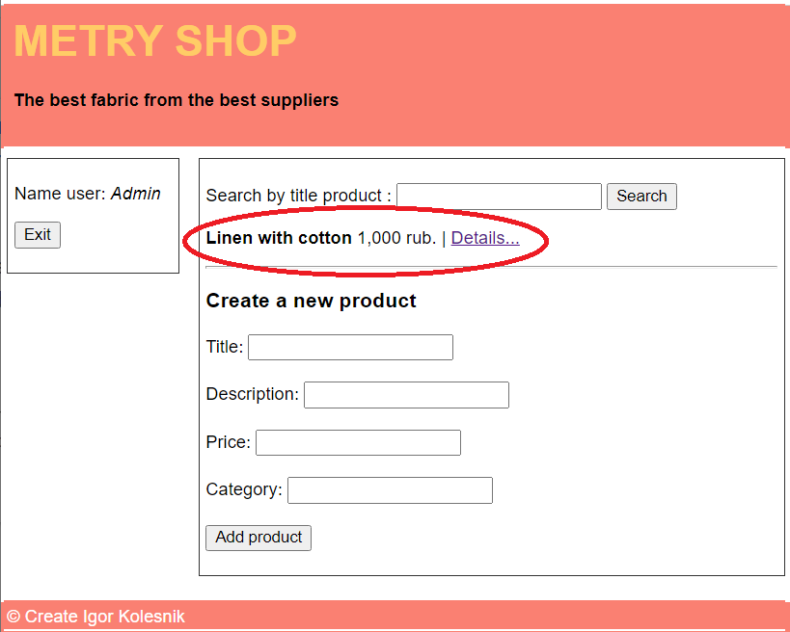
5.Localhost:8080
Добавление товара
Содержит:
Название товара (title) и его цену в рублях (price), а так же возможность посмотреть дополнительную информацию о товаре.

Slide 9
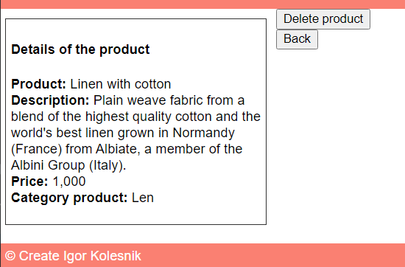
6. localhost:8080/product/1
Информация о товаре
Содержит:
дополнительную информацию о товаре.
Кнопку возврата в основное меню
Возможность удаления продукта (id 1)

Slide 10
7. localhost:8080/product/1
Информация о товаре
Содержит:
дополнительную информацию о товаре.
Кнопку возврата в основное меню
Возможность удаления продукта (id 1)

Slide 11
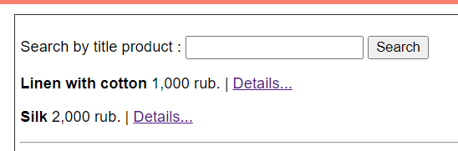
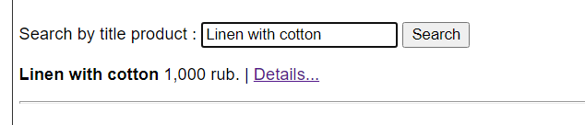
8. localhost:8080
Поиск по названию товара
Содержит:
Возможность поиска товара по названию

Slide 12
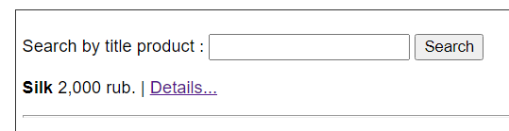
9. localhost:8080
Удаление товара
Содержит:
Возможность удаления товара

Slide 13
10. localhost:8080
Удаление товара
Содержит:
Возможность удаления товара

Slide 14




Спасибо за внимание!
Колесник Игорь
+7 (900) 198-08-07
crocusik@mail.ru

